Slide 1

Lessenreeks voor klas 3
Volta Beilen
November 2024

Slide 2
1. Stereotypen
2. Fabels
3. Reinaart de vos verstoort de vrede
4. Menselijke dieren en beestachtige mensen
9 & 10. Pleidooi
(schrijftoets)
8. Heeft het verhaal een moraal?
7. Is Reinaart het haasje?
6. Reinaart en Isengrijn
5. Een klein, zwak diertje
11. Het gevaar van stereotypen
Optioneel: 12, 13 en 14.
Teruggave pleidooi
Herhaling

Slide 3
Les 1 Stereotypen en spreekwoorden over vossen en wolven
Leerdoelen
Je verwoordt welke vooroordelen je hebt over vossen en wolven.
Je leert spreekwoorden kennen waar vossen en wolven in voorkomen.
Je leert wat een stereotype is en je past deze kennis toe bij het lezen van een krantenartikel.

Slide 4
Stereotype
Van Dale: ste·reo·ty·pe (het; o; meervoud: stereotypen, stereotypes)
vaststaand beeld
‘Stereotypen zijn algemene beelden over de kenmerken, eigenschappen en gedrag van een groep, zoals 'mannen huilen niet'. Stereotypen zijn generalisaties en versimpelingen van de werkelijkheid, die een beeld van een groep terugbrengen tot een cliché.’ (College van Rechten voor de mens)

Slide 5
Waarom komen stereotypen vandaan?
1. Oorsprong in brein
Om alle informatie die we op een dag krijgen te kunnen verwerken, werken onze hersenen met algemene categorieën. Door informatie in te delen in algemene categorieën zoals stereotypen, kunnen we ons snel een beeld vormen van nieuwe en onbekende personen en situaties. Dat maakt stereotypen dus heel handig.

Slide 6
Waarom komen stereotypen vandaan?
2. Standaard omgang met andere mensen
Mensen verdelen de wereld in twee groepen: de groep waar ze zelf bij horen en andere groepen. Van de eigen groep, die mensen goed kennen, hebben ze een positief en genuanceerd beeld. Over andere groepen denken ze vaak negatief en ongenuanceerd: de mensen uit die groepen zien ze als allemaal hetzelfde. Precies daar ontstaan algemene, stereotype beelden.

Slide 7
Denken – delen - uitwisselen
Wat zijn jouw eerste gedachten wanneer je denkt aan een vos of een wolf?
- Noteer één minuut je eerste gedachten
- Wissel deze uit met je buurman of buurvrouw
- Noteer per duo zoveel mogelijk associaties: minstens vier per dier

Slide 8
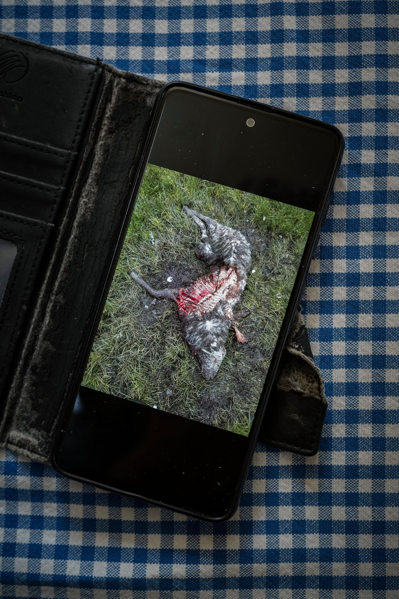
Samen lezen Verscheurd door de wolf
Welke stereotypen over de wolf
herken je? Markeer ze.
In dit artikel kom je ook stereotypen over ‘De Drent’ tegen. Welke?
Verklaar de dubbelzinnige titel.

Slide 9
1. De wolf als meedogenloze roofdier
"Ze bijten schapen dood, grijpen koeien en veulens en het kwam zelfs tot een confrontatie met de mens."
"’s Nachts word ik wakker van het geschreeuw van koeien die worden gegrepen."
2. De wolf als ontwrichter van de gemeenschap
"De wolf hoort hier niet."
"De komst van de wolf is die hele verhouding kapot."
3. De wolf als oncontroleerbare indringer
"Als één wolf ontdekt hoe het moet, dan weet je dat de andere het gaan overnemen. Dan is het einde zoek."
"Het is hier te vol, er zijn te veel mensen."

Slide 10
4. De wolf als onnodige bedreiging voor veiligheid
"Kinderen mogen inmiddels niet meer op de fiets naar voetbal of school, stelt ze vast."
"Dit heb ik altijd bij me. En dan maar hopen dat de wolf daar bang van wordt en niet agressief."
5. De wolf als symbool van falend beleid
"En nu weer, met de wolf, worden mensen in de steek gelaten."
"De wolf is vooralsnog ‘strikt beschermd’."
"Ze voelt zich in de steek gelaten door de overheid, door de media en ziet hoe de gemeenschap wordt verscheurd."

Slide 11
In de tekst zijn verschillende stereotypen over Drenten te herkennen, gebaseerd op zowel historische context als actuele gebeurtenissen:
Achterdocht en conservatisme:
  Het gezegde „Uit turf, jenever en achterdocht, heeft Onze Lieve Heer de Drent gewrocht” versterkt het beeld van Drenten als wantrouwend en gesloten tegenover buitenstaanders. Dit stereotype suggereert dat Drenten zich voornamelijk richten op hun eigen gemeenschap ("oeze volk") en weinig openstaan voor invloeden van buitenaf.
Verzet tegen verandering en modernisering:
  De weerstand tegen de terugkeer van de wolf wordt neergezet als een clash tussen een traditionele plattelandsmentaliteit en stedelijke of wetenschappelijke visies. Drenten zoals Bertus Gort worden getoond als pragmatische, no-nonsense types die worstelen met regelgeving en maatregelen die niet aansluiten op hun leefstijl.

Slide 12
Boerenmentaliteit en gehechtheid aan tradities:
  Gort's verhaal over zijn levenslange betrokkenheid bij de schapenhouderij schetst een beeld van Drenten als traditioneel en sterk verbonden met landbouw en veeteelt. De frustratie over de impact van de wolf benadrukt hun sterke emotionele band met hun dieren en hun moeite om moderne problemen te accepteren.
Afstand tot stedelijke elite:
  Drenten worden neergezet als sceptisch over "stadse journalisten" en "natuurbeschermers" die hun situatie niet zouden begrijpen. Dit suggereert een kloof tussen de plattelandsbewoners en stedelijke elites, met de implicatie dat stedelingen een romantisch en geïdealiseerd beeld hebben van de natuur.

Slide 13
Huiswerkopdracht
Vraag aan je ouders of ze weten wat stereotypering is en waar zij als eerste aan denken bij een vos of een wolf.
Noteer de antwoorden in je schrift.

Slide 14

Vossenspreekwoorden en wolvenuitdrukkingen

Slide 15
1. Stereotypen
2. Fabels
3. Reinaart de vos verstoort de vrede
4. Menselijke dieren en beestachtige mensen
9 & 10. Pleidooi
(schrijftoets)
8. Heeft het verhaal een moraal?
7. Is Reinaart het haasje?
6. Reinaart en Isengrijn
5. Een klein, zwak diertje
11. Het gevaar van stereotypen
Optioneel: 12, 13 en 14.
Teruggave pleidooi
Herhaling

Slide 16
Les 2 Van vossen in verhalen: Vossen, wolven en de fabelliteratuur
Leerdoelen
Je weet waarom dieren in verhalen vaste eigenschappen hebben.
Je ontdekt dat de stereotypen over vossen en wolven al sinds de Oudheid bestaan.
Je weet wat een fabel is en wie de bekendste fabelauteurs zijn.
Je leert de inhoud en boodschap van een aantal wolven- en vossenfabels kennen.
Je weet aan wie deze verhalen verteld werden (en waarom).

Slide 17

Draag het gedicht voor van De vos van Imme Dros
Uit: Ik wou dat ik een vogel was, Uitgeverij Ploegsma (2019)

Slide 18
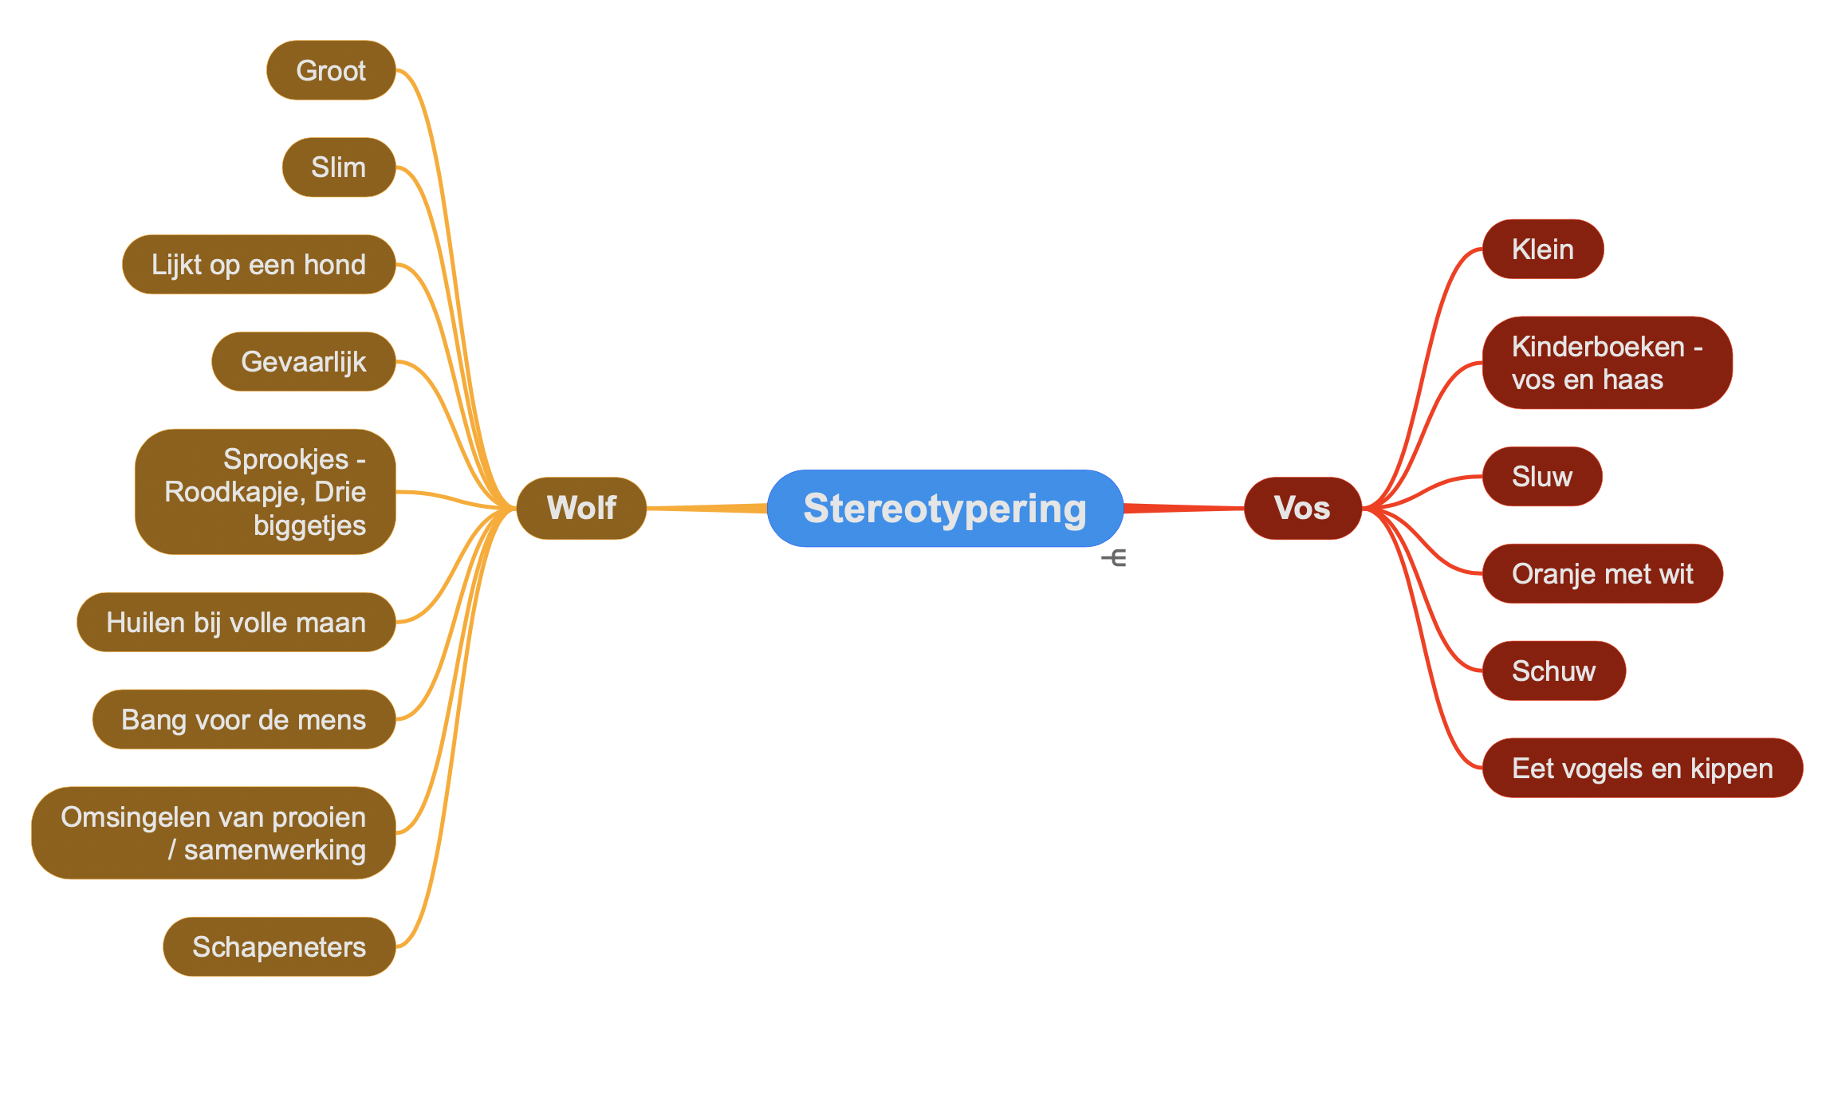
Bespreking huiswerkopdracht

Slide 19
Opdracht in tweetallen
Instructie
Lees om de beurt een fabel hardop voor, de ander leest mee.
Schrijf na het lezen jullie eerste reactie(s) op.
Welke morele les of boodschap geeft de tekst?
Wat voor cijfer geef je deze tekst?

Slide 20
De jongen die ‘wolf riep
De Vos en de Braamstruik
De Geit en
de Wolf
De Raaf en
de Vos
De Wolf en
de Lam
De Vos en
de Ooievaar

Slide 21
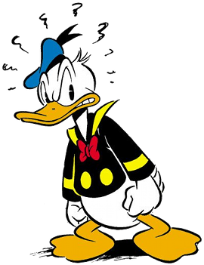
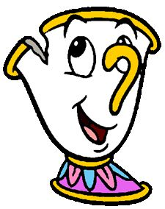
Woordenschat
Fabels: verzonnen verhalen, meestal met dieren als hoofdpersonen, waarin gewoonlijk een boodschap met betrekking tot menselijk gedrag wordt verborgen.
Antropomorfisme: het toekennen van menselijke eigenschappen aan niet-menselijke wezens of voorwerpen.

Slide 22
Fabels
Sinds oudheid: vertellen korte verhaaltje over dieren
Geschikt vanwege de lengte en opvoedkundige boodschap
Herkenbare personages als ‘wolf’ en ‘vos’
Aesopus (600 v. Chr.) dé schrijver fabels
Jean de la Fontaine (1668) was dichter maar schreef ook 240 fabels
Fabels waren vroeger verplichte leesboeken op school
Open vs. gesloten vertelcultuur: plagiaat plegen en toch beroemd?!

Slide 23
1. Stereotypen
2. Fabels
3. Reinaart de vos verstoort de vrede
4. Menselijke dieren en beestachtige mensen
9 & 10. Pleidooi
(schrijftoets)
8. Heeft het verhaal een moraal?
7. Is Reinaart het haasje?
6. Reinaart en Isengrijn
5. Een klein, zwak diertje
11. Het gevaar van stereotypen
Optioneel: 12, 13 en 14.
Teruggave pleidooi
Herhaling

Slide 24
Les 3: Reinaart de Vos verstoort de vrede
Leerdoelen
Je kent het verschil tussen een fabel en een satire.
Je leert een van de bekendste dierverhalen aller tijden kennen: Reinaart de vos.
Woordenschat
Satire
Hofdag
Pleidooi

Slide 25
Start van de les
Even puzzelen: wat staat er aan het begin van een middeleeuwse fabelverzameling met fabels van Aesopus?
Ic sal hier exemple maken
Van beesten recht of si spraken.
Maer merket ende hoert
Meer die redene dan die woert.

Slide 26
Introductie
We gaan vandaag een middeleeuws dierverhaal lezen (geen fabel).
Het is een van de bekendste teksten die in het Nederlands geschreven is en hij wordt nog steeds gelezen. Het verhaal lijkt op een fabel omdat er ook dierpersonages in voorkomen. Maar zoals je zult merken is het een heel ander soort tekst. Geen fabel met een levensles maar een satire: een verhaal dat de spot drijft met de hele middeleeuwse wereld: de politiek, de adel en de kerk.

Slide 27
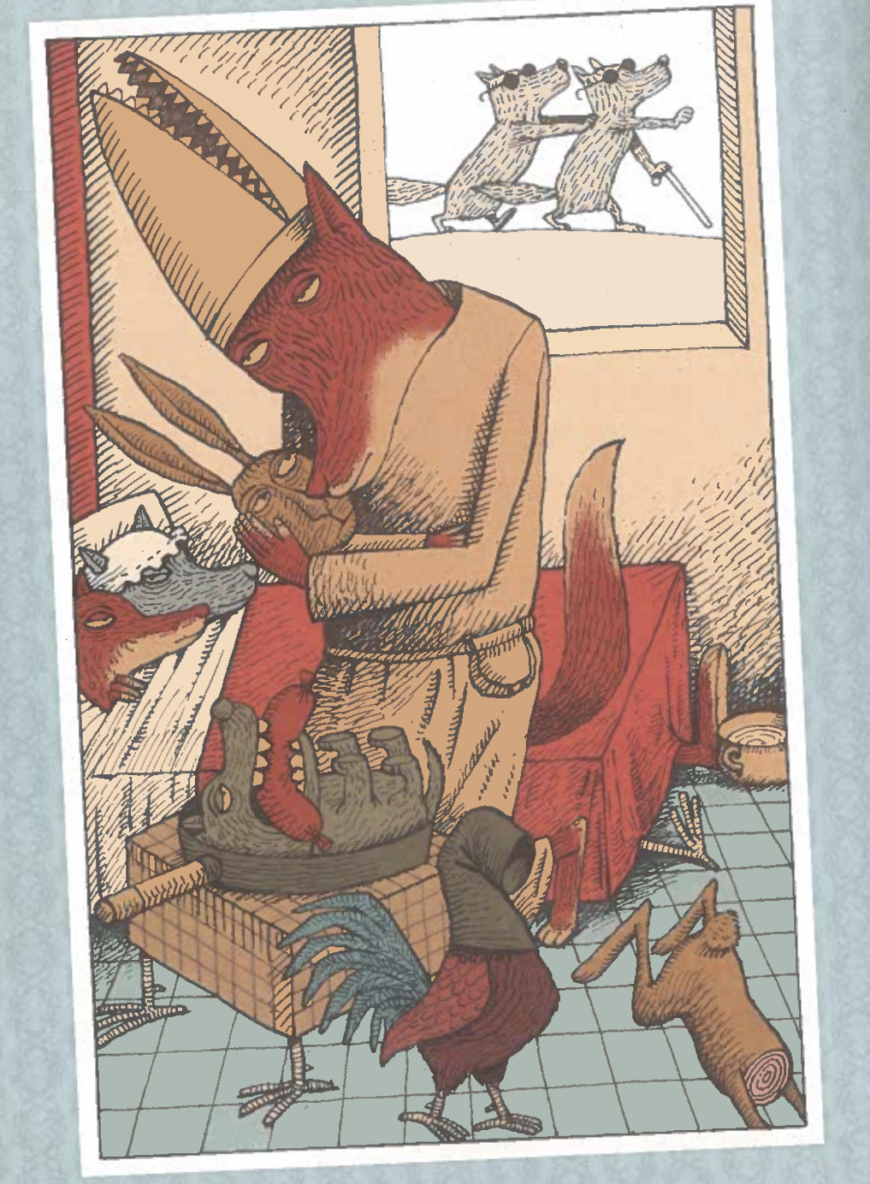
Uit: De felle met de rode baard, Uitgeverij Manteau (2006)

Slide 28
Voor het lezen
We lezen het verslag van een proces waarin Reinaart de vos terechtstaat. Het verhaal begint met Pinksteren, een christelijke feestdag, waarop Koning Nobel zijn dieren bijeenroept: een hofdag organiseert. Dan moet er naar middeleeuws gebruik vrede heersen. Alle dieren komen klagen over Reinaart. Reinaart moet volgens het middeleeuwse recht drie keer ‘gedaagd’ worden (naar het hof geroepen) om terecht te staan voor zijn overtredingen. De tekst begint en eindigt aan het hof. We lezen ‘de hofdag’.

Slide 29
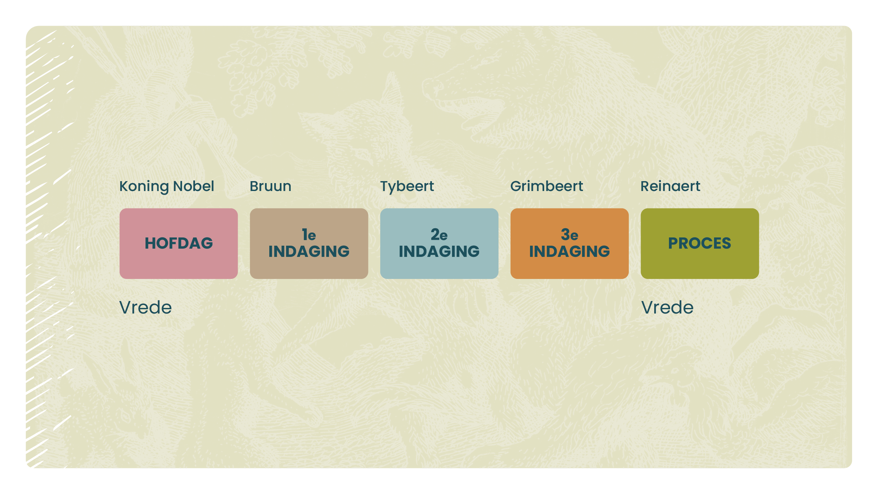
Let op de positie van de vos en de wolf in dit fragment.
Wie is het ’zwarte schaap’? Aan wiens kan sta jij nu?

Slide 30
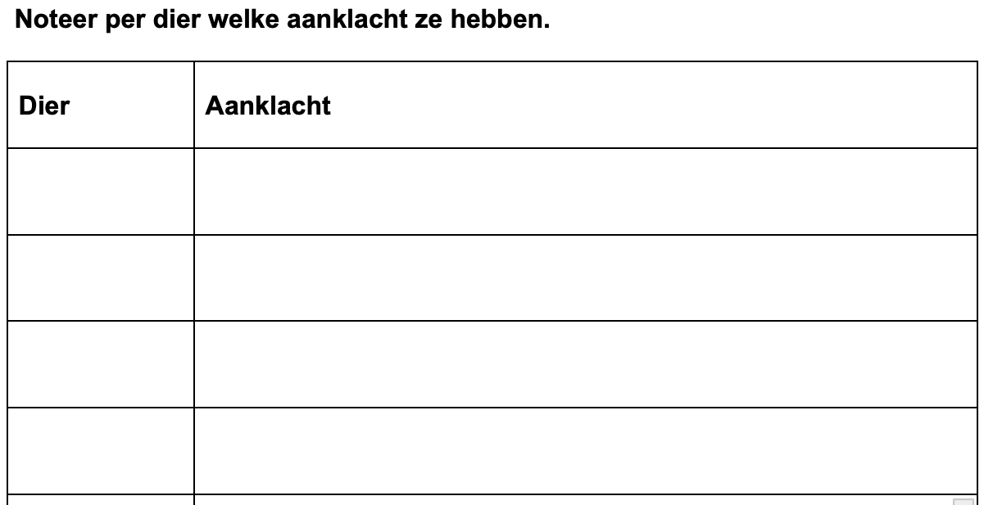
Opdracht tijdens het lezen

Slide 31
Na het lezen
Welke aanklachten zijn er tegen Reinaart?
Wat is op dit moment jullie beeld van deze vos?
Herken je een vossenstereotype?

Slide 32
Huiswerk
Herlees Grimbeerts pleidooi en onderstreep opvallende zinnen/woorden. Tip: Kies zinnen of woorden uit die een overtuigend karakter hebben.

Slide 33
1. Stereotypen
2. Fabels
3. Reinaart de vos verstoort de vrede
4. Menselijke dieren en beestachtige mensen
9 & 10. Pleidooi
(schrijftoets)
8. Heeft het verhaal een moraal?
7. Is Reinaart het haasje?
6. Reinaart en Isengrijn
5. Een klein, zwak diertje
11. Het gevaar van stereotypen
Optioneel: 12, 13 en 14.
Teruggave pleidooi
Herhaling

Slide 34
Les 4: Reinaart de Vos: Menselijke dieren en beestachtige mensen
Leerdoelen
Je ontdekt het dubbele perspectief van de Reinaart op mensen en dieren.
Je leert welk onderscheid er tussen mensen en dieren gemaakt werd in de middeleeuwen - en hoe dit nu nog doorwerkt.

Slide 36
Huiswerk
Welke opvallende zinnen of woorden hebben jullie gemarkeerd?
→ Je kunt hier drie voorbeelden benoemen van taaltechnieken (overtuigingskunst)

Slide 37

‘Let op! Het lezen van de Reinaart kan ernstige schade toebrengen aan de kinderziel.’

Slide 38
Tijdens het lezen
Welke menselijke eigenschappen of zwakke plekken heeft Bruun de beer?
Welk ‘beestachtig’ gedrag tonen de mensen die in dit verhaal voorkomen?

Slide 39
Na het lezen
In de middeleeuwen was het verstand wat mensen van dieren onderscheidde. Terwijl de mens rationele beslissingen maakt of kan maken, laten dieren zich motiveren door hun instinct en lusten (eten, seks, etc.)
Wat zijn de drijfveren van Bruun en Reinaart? Laten ze zich door hun instinct leiden? Of door verstandige overwegingen?

Slide 40
Huiswerk
Schrijf een humoristische triggerwarning bij deze scène uit de Reinaart. Benoem voor welke mensen deze tekst kwetsend beledigend kan zijn en welke vormen van geweld erin voorkomen.
Lengte: 3 – 5 regels

Slide 41
1. Stereotypen
2. Fabels
3. Reinaart de vos verstoort de vrede
4. Menselijke dieren en beestachtige mensen
9 & 10. Pleidooi
(schrijftoets)
8. Heeft het verhaal een moraal?
7. Is Reinaart het haasje?
6. Reinaart en Isengrijn
5. Een klein, zwak diertje
11. Het gevaar van stereotypen
Optioneel: 12, 13 en 14.
Teruggave pleidooi
Herhaling

Slide 42
Les 5: Een klein, zwak diertje
Leerdoelen
Je leert dat context bepalend kan zijn voor het beoordelen en interpreteren van verhalen.
Je beoordeelt taalgebruik in een tekst en je kunt uitleggen waarom je iets mooi, interessant of leerzaam vindt.

Slide 43
Huiswerk
Voorlezen van een aantal triggerwarnings.

Slide 44
Terugblik vorige les
Reinaart de Vos is een verhaal over een proces.
Is er twijfel over Reinaarts schuld of onschuld? Of is het overduidelijk?
Als er geen twijfel is over zijn schuld, wat maakt je dan nieuwsgierig om verder te lezen?
Wie zijn er uiteindelijk het wreedst? De mensen of de dieren?

Slide 45

“Persoonlijke begeerte is de hoofdoorzaak van de ontsporing van de rechtsgang in de Reynaert. Niet de institutie als zodanig blijkt de zwakste schakel, maar de individuen die haar moeten dragen. [...] zijn wij lezers wel zoveel beter dan Bruun, Tybeert de kater of koning Nobel? Inderdaad: de meeste mensen deugen – tot ze eigen voordeel ruiken. Met als gewetensvraag: wat doe jij als er verleiding lokt?”

Slide 47
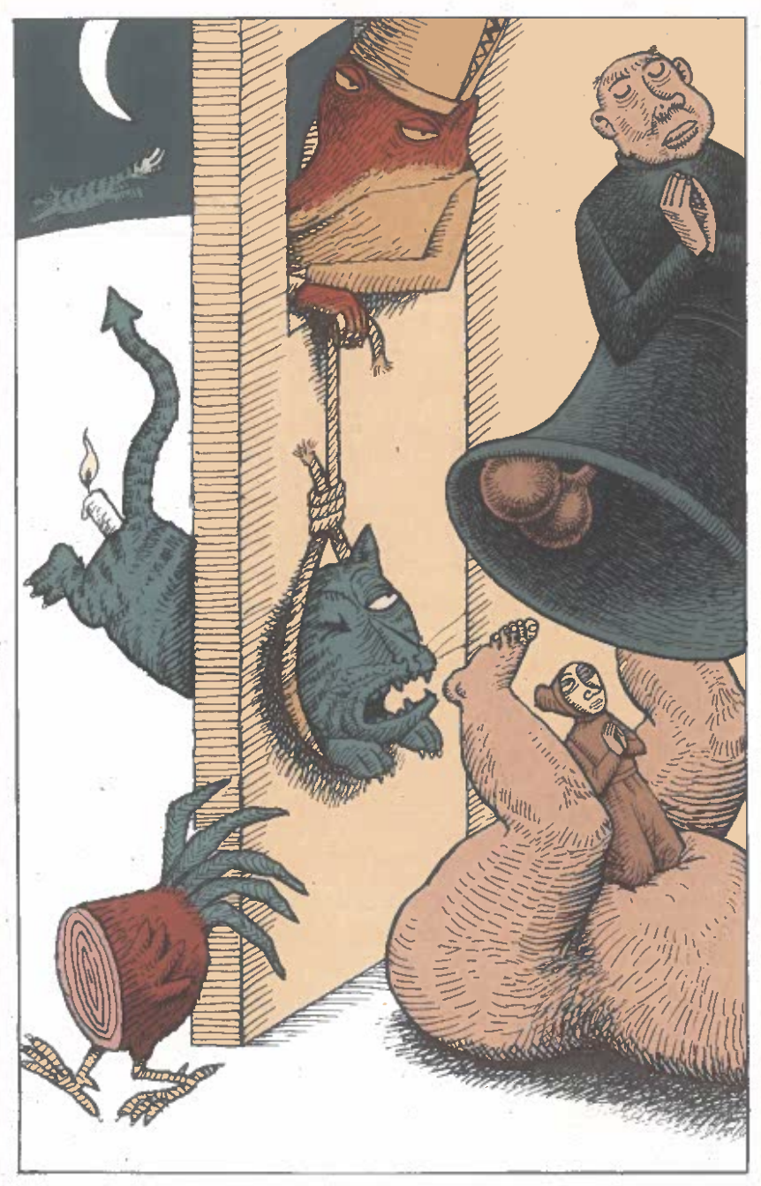
Uit: De felle met de rode baard, Uitgeverij Manteau (2006)

Slide 48
Tijdens het lezen
Let op het mysterieuze klokkenspel: wat is hiermee aan de hand?
Noteer twee zinnen of zinsfragmenten die je mooi vindt.
Laat leerlingen eerst via Mentimeter een zin of zinsfragment delen en geef ze daarna de opdracht om uit te leggen waarom ze hiervoor gekozen hebben. → oefening in meningsvorming

Slide 49
Opvallende zinnen en omschrijvingen
moddervet
moedernaakt
‘een duivel in een wijwatervat’ (je helemaal niet op je plek voelen).
door het dolle heen zijn
misbaar maken
jodelend van pijn rondhuppelen
hij voelde zich ‘ziek, moe en beetgenomen’

Slide 50
Huiswerk voor vrijdag
Schrijf een (humoristisch) verhaal, scène of gedicht vanuit een dier(en) waarin je het ‘beestachtige’ van de mens toont.
→ Maximaal 100 woorden

Slide 51
1. Stereotypen
2. Fabels
3. Reinaart de vos verstoort de vrede
4. Menselijke dieren en beestachtige mensen
9 & 10. Pleidooi
(schrijftoets)
8. Heeft het verhaal een moraal?
7. Is Reinaart het haasje?
6. Reinaart en Isengrijn
5. Een klein, zwak diertje
11. Het gevaar van stereotypen
Optioneel: 12, 13 en 14.
Teruggave pleidooi
Herhaling

Slide 52
Huiswerkopdracht
Paar voorbeelden van een (humoristische) verhaal, scène of gedicht vanuit een dier(en) waarin het ‘beestachtige’ van de mens getoond wordt.

Slide 53
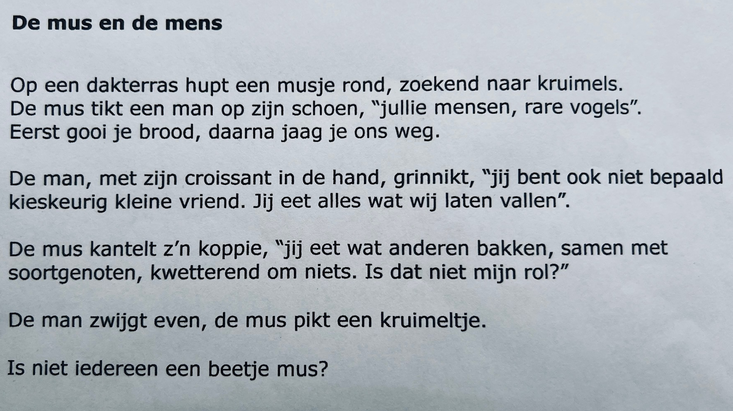
Voorbeeld uitwerking van een leerling

Slide 54
1. Stereotypen
2. Fabels
3. Reinaart de vos verstoort de vrede
4. Menselijke dieren en beestachtige mensen
9 & 10. Pleidooi
(schrijftoets)
8. Heeft het verhaal een moraal?
7. Is Reinaart het haasje?
6. Reinaart en Isengrijn
5. Een klein, zwak diertje
11. Het gevaar van stereotypen
Optioneel: 12, 13 en 14.
Teruggave pleidooi
Herhaling

Slide 55
Les 6: Reinaart en Isengrijn: Hoe verhaalvormen veranderen
Leerdoelen
Je leert dat de personages Isengrijn en Reinaart niet door de auteur van onze tekst verzonnen zijn.
Je ontdekt hoe verhalen over deze wolf en vos veranderd zijn door de tijd heen.

Slide 57
Vooraf
Reinaart gaat mee met Grimbeert en biecht hem eerst al zijn zonden op. In de middeleeuwen konden je zonden vergeven worden als je ze tegen een geestelijke opbiechtte. Daarna volgt een symbolische straf: het breken van een twijgje en veertig stokslagen. Hier wordt een menselijk ritueel gebruiken om dierlijk gedrag te bezweren. Deels is dit doodnormaal diergedrag (een vos die kippen vangt).

Slide 58
Tijdens het lezen
Let op de verhalen over Reinaart en Isengrijn die Reinaart vertelt als onderdeel van zijn biecht. Dit waren oude verhalen die bij het publiek bekend waren. De schrijver van de Reinaart gebruikte ze in zijn eigen verhaal.
1. Welke rol heeft de vos in deze verhalen en welke rol de wolf?
2. Wie wint er en wie verliest er?

Slide 59
Na het lezen
Is de rol van de wolf hier anders dan de rol van de wolf nu?
Is Isengrijn de sukkel die er steeds ingeluisd wordt of de gevaarlijke bedreiging die we nu in de wolf zien?

Slide 60
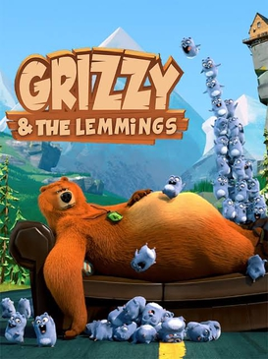
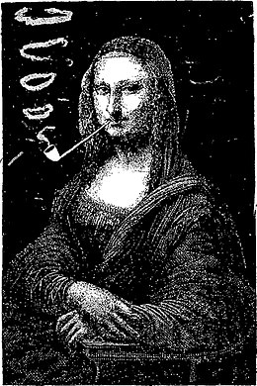
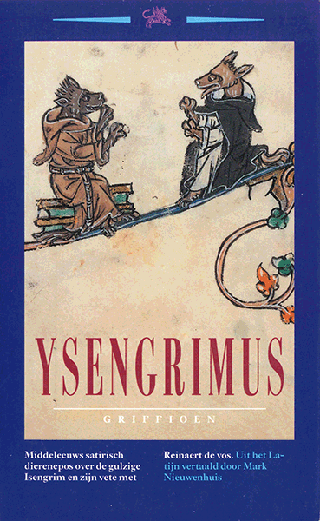
Reinaart vs. Isengrijn
Dierenepos: doormiddel van parodie, antropomorfisme en satire zowel te amuseren als te kritiseren.
Open vertelcultuur
12e eeuw: De Ysengrimus – simpele vertelstructuur
13e eeuw: De Reinaart – complexe vertelstructuur
De Reinaart: eigen plot waarin verteltraditie over vossen en wolven verwerkt is.

Slide 61
Huiswerk
Voordat de Reinaart werd geschreven, werden er verhalen verteld over de wolf Isengrijn en de vos Reinaart. De verhalen hadden geen ingewikkeld plot: het ging vooral om een korte spanningsboog van een conflict tussen een wolf en een vos, waarbij de vos meestal won.
Stelling: Onze verhalen (series, films, boeken) worden door invloed van media steeds korter en simpeler.
Ben je het hiermee eens of oneens? Leg je antwoord uit met minimaal 40 woorden. Gebruik voor de onderbouwing ook concrete voorbeelden.

Slide 62
1. Stereotypen
2. Fabels
3. Reinaart de vos verstoort de vrede
4. Menselijke dieren en beestachtige mensen
9 & 10. Pleidooi
(schrijftoets)
8. Heeft het verhaal een moraal?
7. Is Reinaart het haasje?
6. Reinaart en Isengrijn
5. Een klein, zwak diertje
11. Het gevaar van stereotypen
Optioneel: 12, 13 en 14.
Teruggave pleidooi
Herhaling

Slide 63
Les 7: ‘Is Reinaart de vos het haasje?’
Leerdoelen
Je weet hoe Reinaarts grote list in elkaar zit.
Woordenschat
- list
- complot
- gratie
- ban
- pelgrimstocht/pelgrimage

Slide 64
Huiswerkbespreking
Stelling: Onze verhalen (series, films, boeken) worden door invloed van media steeds korter en simpeler.
Ben je het hiermee eens of oneens? Leg je antwoord uit met minimaal 40 woorden. Gebruik voor de onderbouwing ook concrete voorbeelden.

Slide 66
Introductie
Zoals bleek uit Reinaarts gedrag direct na zijn biecht is hij onmiskenbaar schuldig (en onverbeterlijk). Reinaart de vos moet hangen. Hij verschijnt met Grimbeert aan Nobels hof. Tegenwoordig moet de aanklager de schuld bewijzen van degene die verdacht wordt. Vroeger moest je als verdachte je onschuld bewijzen. Bijvoorbeeld door getuigen erbij te roepen of door een eed af te leggen.
Wat gaat Reinaart doen om zichzelf te verdedigen, en hoe?

Slide 67
Voorspellen
Hoe verschijnt Reinaart straks aan het hof?
Vol nederige spijt, met zijn ogen terneergeslagen om de koning gunstig te stemmen
Met opgeheven hoofd, alsof hij de zoon van de koning zelf was

Slide 68
Voorspellen
Wat wordt zijn tactiek? Kies een optie.
De feiten ontkennen
De feiten verdraaien
Een ander (vals) beschuldigen
Schuld bekennen en een list verzinnen

Slide 69
Voorspellen
Welke zin komt volgens jou niet over de lippen van koning Nobel?
‘Hoe kan ik vertrouwen op iemand die zijn hele leven een dief, een rover en een geboren leugenaar is geweest?’
‘Het spijt me Reinaart, dat ik even aan je woorden getwijfeld heb.’
Spoiler alert: Reinaart verzint een list die de koning van uitspraak A naar B weet te brengen. De koning verleent hem gratie (kwijtschelding van straf).
Hoe krijgt hij dit voor elkaar? Dat gaan we tijdens het lezen onderzoeken.

Slide 70
Tijdens het lezen
Reinaart is een spelleider. Het lukt het hem om alle andere dieren als schaakstukken over een speelbord te verdelen zodat zijn leugens en list niet bij de verkeerde dieren terechtkomen, dieren die hem tegen kunnen spreken.
- Zijn doel is gratie: kwijtschelding van schuld.
- Zijn methode is een list.
Hiervoor moeten de dieren op het goede moment op de goede plek staan.
Let op de whereabouts van de volgende kernpersonages die Reinaart nodig heeft in zijn list: Isengrijn en Hersinde, Tibeert, Bruun, Grimbeert.

Slide 71
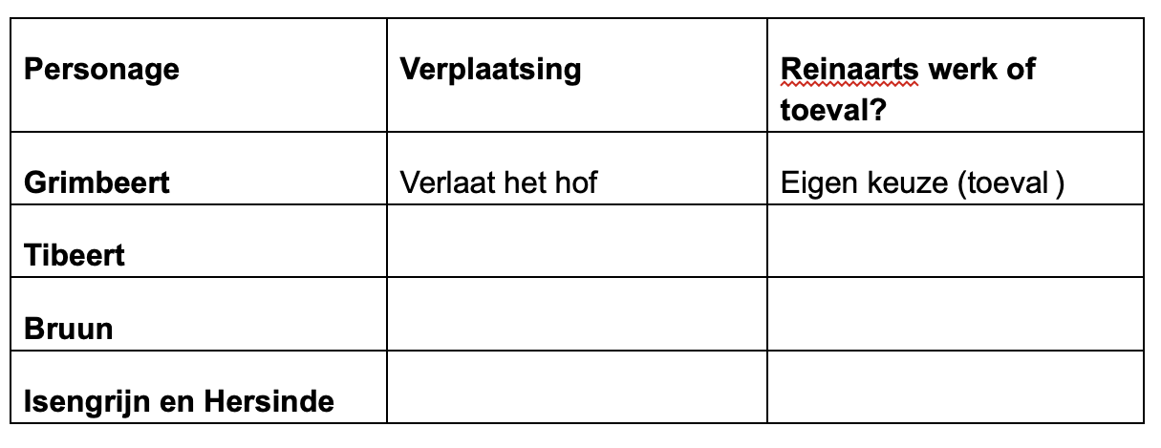

Slide 72
1. Stereotypen
2. Fabels
3. Reinaart de vos verstoort de vrede
4. Menselijke dieren en beestachtige mensen
9 & 10. Pleidooi
(schrijftoets)
8. Heeft het verhaal een moraal?
7. Is Reinaart het haasje?
6. Reinaart en Isengrijn
5. Een klein, zwak diertje
11. Het gevaar van stereotypen
Optioneel: 12, 13 en 14.
Teruggave pleidooi
Herhaling

Slide 73
Les 8: ‘En ze namen zijn vrede aan’: heeft het verhaal een moraal?
Leerdoelen
Je snapt welke omkering het slot van het verhaal tot stand brengt.
Woordenschat
moraal
moreel
immoreel
amoreel

Slide 74
Wat vooraf ging in Reinaart de vos...
Bruun, Tibeert en Isengrijn zetten een galg op voor Reinaart
Reinaart vertelt Koning Nobel en zijn koningin over het verraad van zijn vader, Grimbeert, Tybeert, Bruun en Isengrijn.
Ook spreekt hij over de schat van Ermenrike.
Nobel gelooft er eerst niks van maar gaat toch overstag: hij gaat naar Kriekenpit om daar de schat op te halen.
Reinaart vertelt dat hij in de ban is gedaan en gaat morgen op pelgrimstocht naar Rome om een aflaat te vragen.

Slide 75
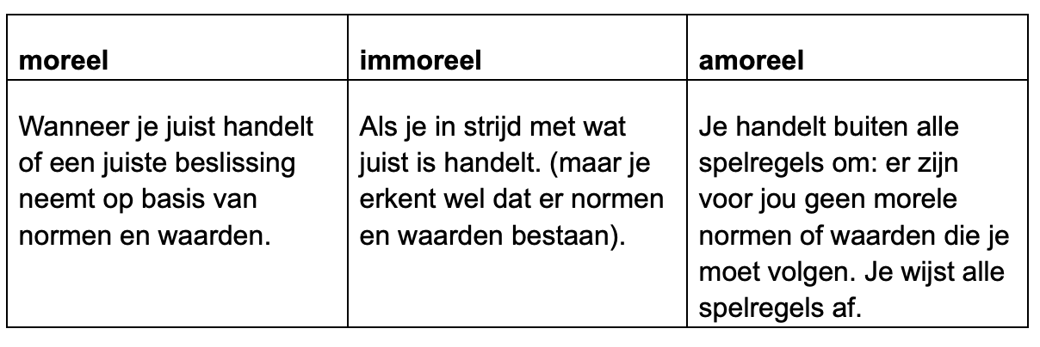
Voor het lezen
Heeft de Reinaart een morele les (een les over goed en kwaad) voor lezers van nu?

Slide 77
Tijdens het lezen
Hoe beoordeel je het gedrag van Reinaart? Als immoreel of amoreel?
En het gedrag van Koning Nobel?
Wanneer gedraagt koning Nobel zich menselijk? En wanneer gedraagt hij zich als een echte leeuw?

Slide 78
Na het lezen
Als er een boodschap is, welke?
Wat vind je van de oplossing van Firapeel? Is het zo rechtvaardig opgelost zodat de dieren in vrede samen kunnen leven? Waarom wel of niet?
Zijn recht en orde hersteld? Of heeft Reinaart chaos gecreëerd, en aan het licht gebracht dat de orde van het dierenrijk altijd al wankel was?

Slide 79


Slide 80
1. Stereotypen
2. Fabels
3. Reinaart de vos verstoort de vrede
4. Menselijke dieren en beestachtige mensen
9 & 10 Pleidooi
(schrijftoets)
8. Heeft het verhaal een moraal?
7. Is Reinaart het haasje?
6. Reinaart en Isengrijn
5. Een klein, zwak diertje
11. Het gevaar van stereotypen
Optioneel: 12, 13 en 14.
Teruggave pleidooi
Herhaling

Slide 81
9 & 10. Het pleidooi van de wolf: creatieve schrijfopdracht
Leerdoelen
Je weet wat een pleidooi is en welke retorische middelen je kunt gebruiken om je tekst overtuigend te maken.
Je kunt vanuit het perspectief van de wolf een pleidooi schrijven.

Slide 82
Vooraf
Lees samen het ekstersonnet.
Tegen welke stereotype eigenschap verdedigen de eksters zich?
Waarop rust hun verdediging?

Slide 83
Schrijftoets pleidooi van de wolf
Zie opdracht + bijlage in de handleiding.

Slide 84
1. Stereotypen
2. Fabels
3. Reinaart de vos verstoort de vrede
4. Menselijke dieren en beestachtige mensen
9 & 10 Pleidooi
(schrijftoets)
8. Heeft het verhaal een moraal?
7. Is Reinaart het haasje?
6. Reinaart en Isengrijn
5. Een klein, zwak diertje
11. Het gevaar van stereotypen
Optioneel: 12, 13 en 14.
Teruggave pleidooi
Herhaling

Slide 85
11. Het gevaar van stereotypen: de naziversie van de Reinaart
Leerdoelen
Je denkt na over het gevaar van stereotyperend denken.
Je weet wat propaganda is.
Je ontdekt dat een oude tekst als de Reinaart een nieuwe betekenis kan krijgen in een andere tijd.

Slide 86
Wat is propaganda?
‘Propaganda is een vorm van communicatie. Het kan negatief of misleidend zijn, maar dat hoeft niet. Je probeert een grote groep mensen te overtuigen van bepaalde ideeën. Zodat ze hun mening, gedachten of gedrag aanpassen.'
Bron: NPO-kennislink

Slide 87
Checklist propaganda
Propaganda maakt gebruik van:
Een duidelijk, simpele boodschap
Zwartmaken van tegenstanders. Bijvoorbeeld door vooroordelen of stereotypen te gebruiken.
Versimpelde eenzijdige informatie
Inspelen op emoties zoals angst, trots, medeleven, woede etc.
Herkenbare symbolen of slogans.

Slide 88
Voor kijkfragment
Schrijf drie woorden/beelden op waaraan je denkt bij een ezel.
Waarom is Jodocus een bedreiging voor de bosdieren?
Waarom is voor een neushoorn gekozen?
Welke woorden versterken de dreiging van Jodocus?

Slide 89
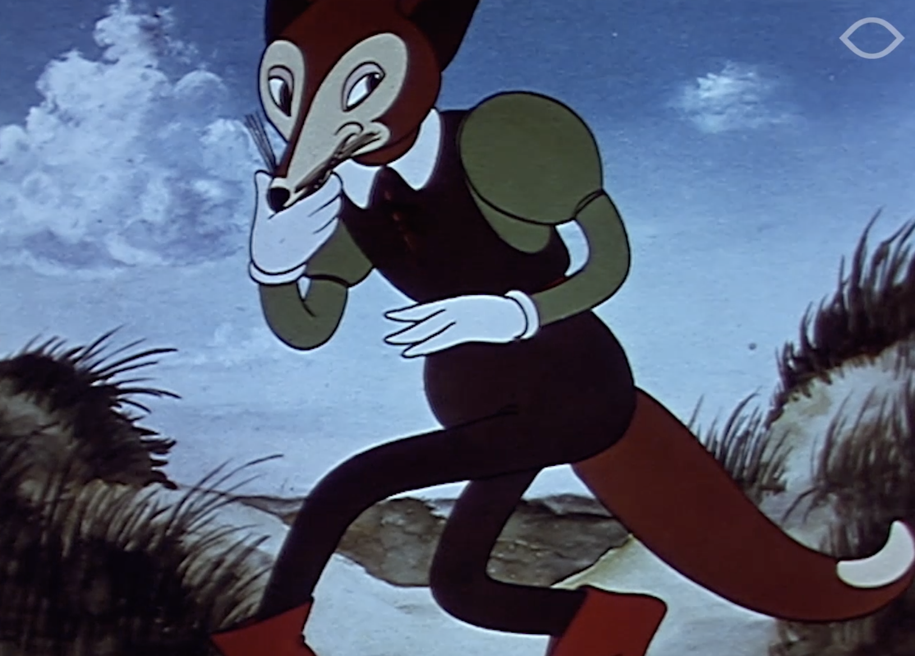

Slide 90
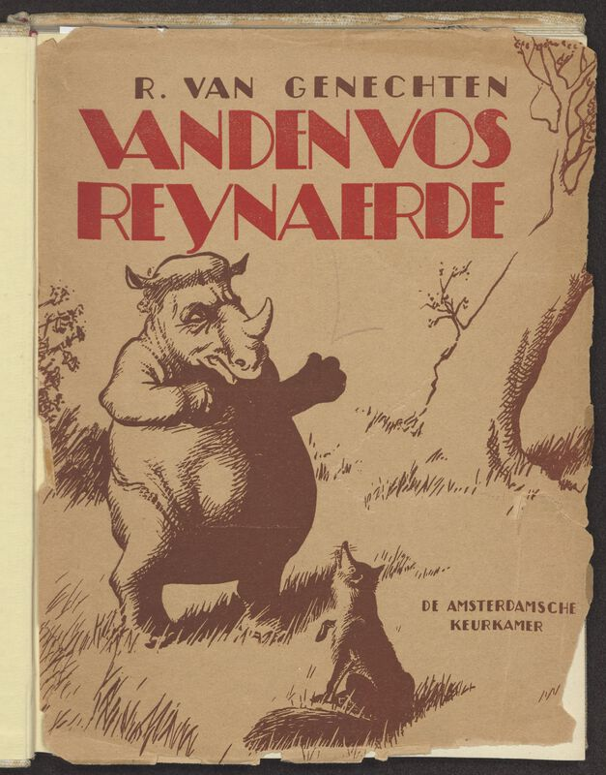
Na het kijken
Waarom werd juist deze tekst door de nazi’s misbruikt als propagandamiddel? Waarom niet een andere tekst?

Slide 91
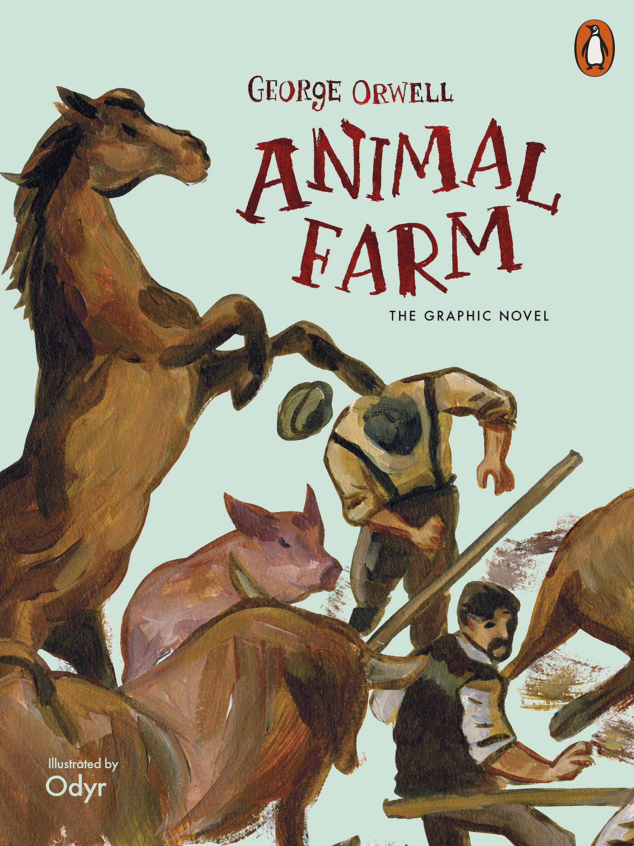

Boekentips

